Slide 1


SOFWARE ENGINEERING PROJECT

Slide 2

OVERVIEW
Наша команда
Тема проєкту
Github репозиторій
Відстеження робочого процесу
Ціль аплікації
Аналіз подібних аплікацій

Slide 3
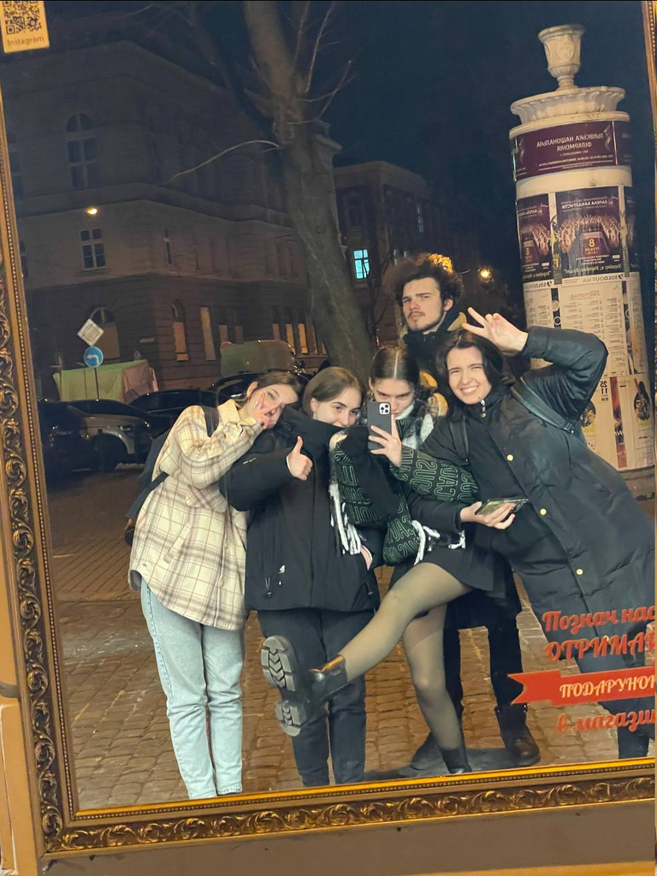
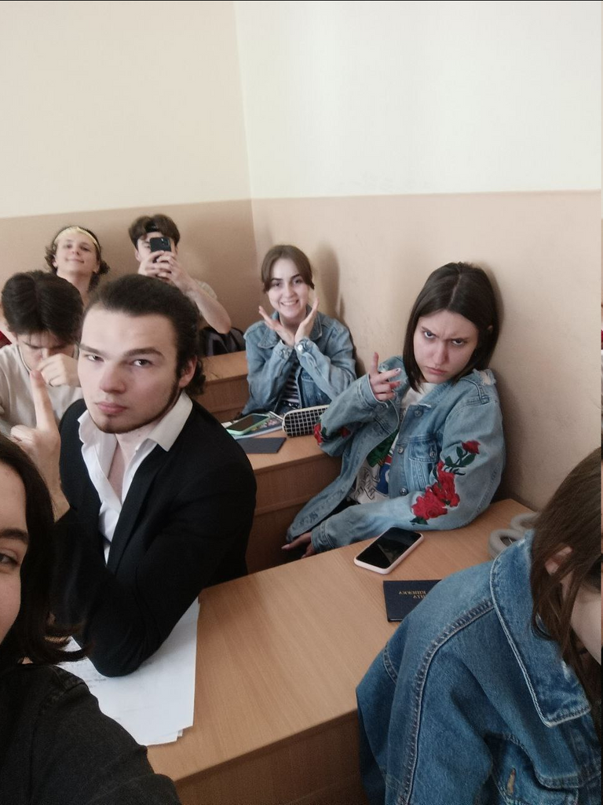
ABOUT US
Антонюк Дарія
Бешта Данило
Гаплик Галина
Павлик Анна

Slide 4
PROJECT THEME
TrackMe
TrackMe is a simple yet effective program that offers you a clear overview of the applications you've used throughout the day.
Whether you're looking to enhance productivity, manage your time better, or gain insights into your digital routines, TrackMe provides a user-friendly solution by tracking and presenting your daily program usage in an easily accessible format.
With TrackMe, you can take control of your digital habits and make informed decisions about how you use your computer.

Slide 5
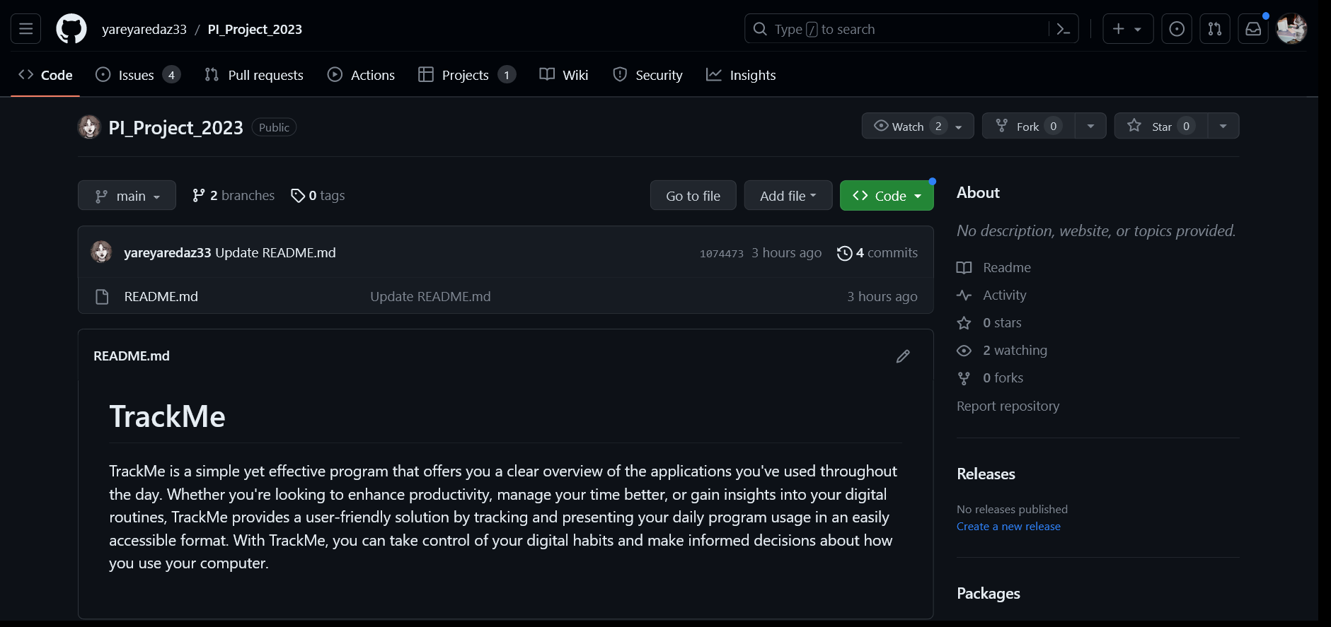
GITHUB РЕПОЗИТОРІЙ

Slide 6
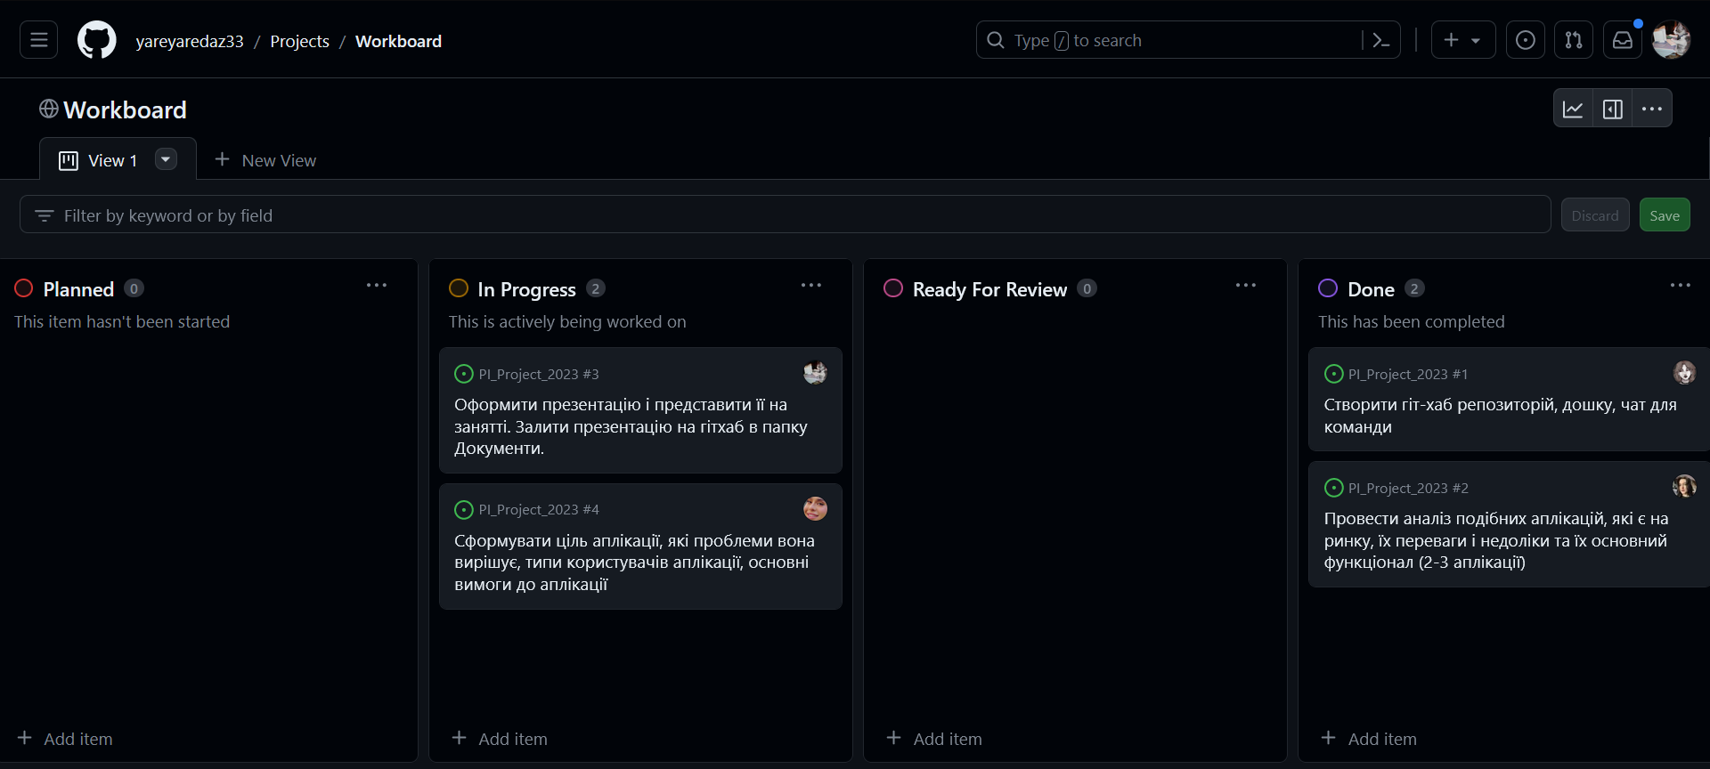
WORKBOARD

Slide 7
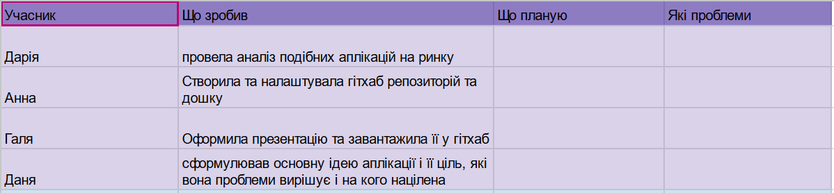
TASK TRACKING

Slide 8
ОСНОВНІ ФУНКЦІЇ ТА ВИМОГИ АПЛІКАЦІЇ
ВІДСТЕЖЕННЯ АКТИВНОСТІ
КАТЕГОРИЗАЦІЯ АКТИВНОСТЕЙ
НАЛАШТУВАННЯ ПІД СВОЇ ПОТРЕБИ

Slide 9

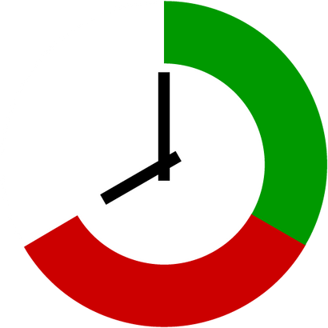

АНАЛІЗ ПОДІБНИХ АПЛІКАЦІЙ
ActiveCollab
ManicTime
TimeWriter

Slide 10
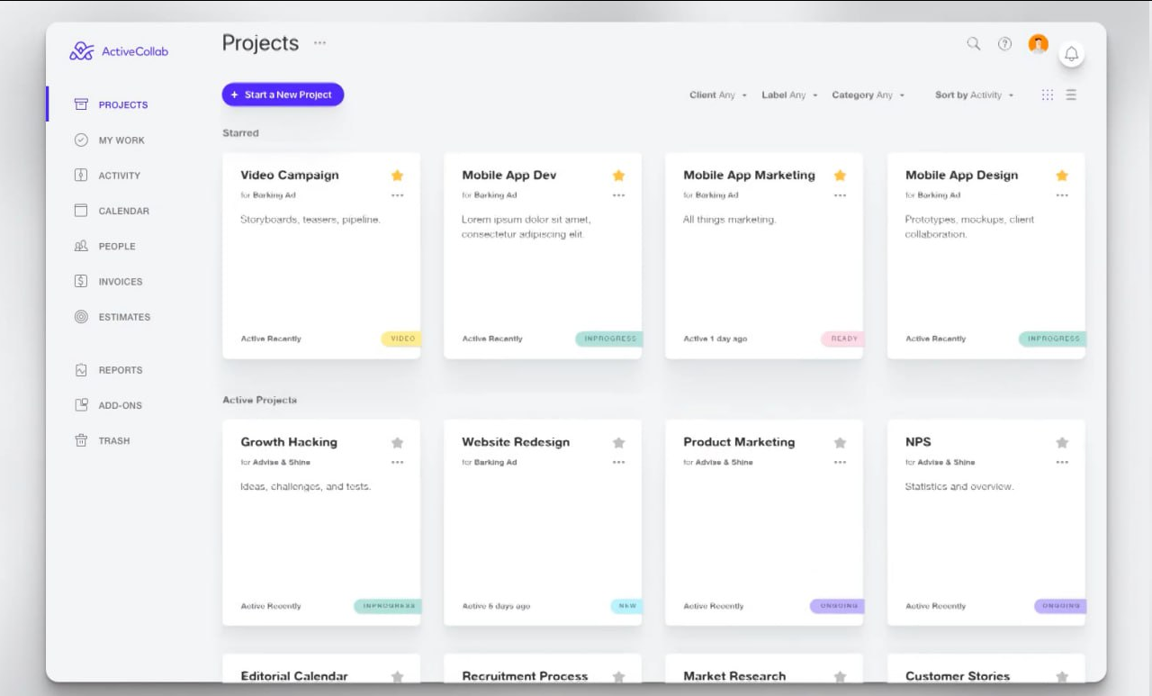
ACTIVECOLLAB

Slide 11
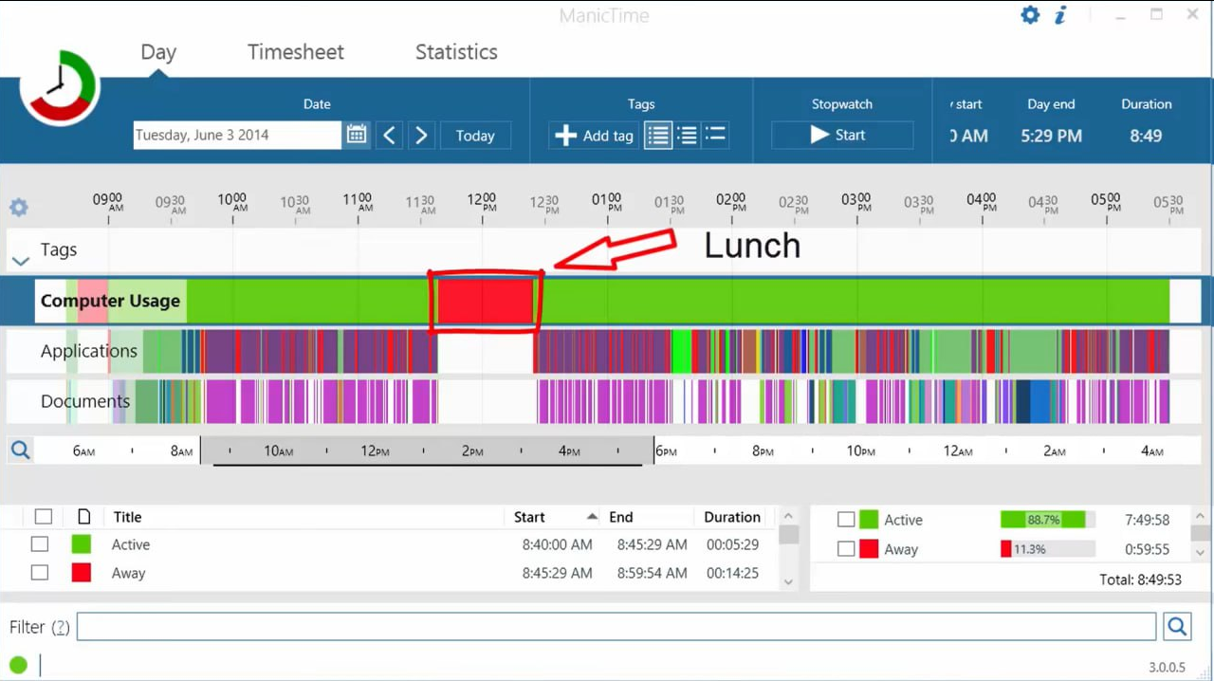
MANICTIME

Slide 12
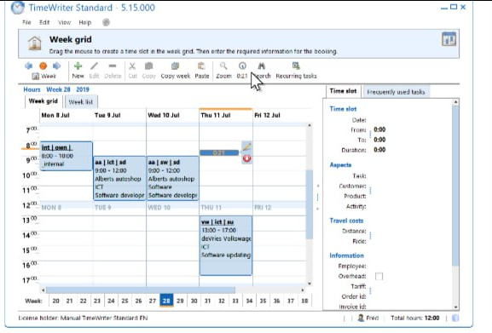
TIMEWRITER

Slide 13



ТИПИ КОРИСТУВАЧІВ
Люди з синдромом дефіциту уваги з гіперактивністю (СДУГ)
Люди, які працюють віддалено з дому
Люди, які хочуть краще організовувати свій час

Slide 14

ДЯКУЄМО ЗА УВАГУ!!!

